Slide 1


제주도 도로 교통량 예측 AI
분석 발표
제주도의 교통 정보로부터 도로 교통량 회귀 예측
팀명: 감귤보이즈 2팀(김재승, 우현, 김정현, 배재한)
주최: 제주도 테크노 파크, 제주특별자치도/주관:데이콘(DACON)

Slide 2
<목차>
I. 주제선정
1. 프로젝트 배경 및 목표
II. 데이터 설명
1. 데이터 EDA
2. Feature Engineering
III. 데이터 분석
1. 모델링 설명
2. 모델링 결과
IIII. 대회 결과

Slide 3


주제 선정
프로젝트 배경
프로젝트 목표

Slide 4
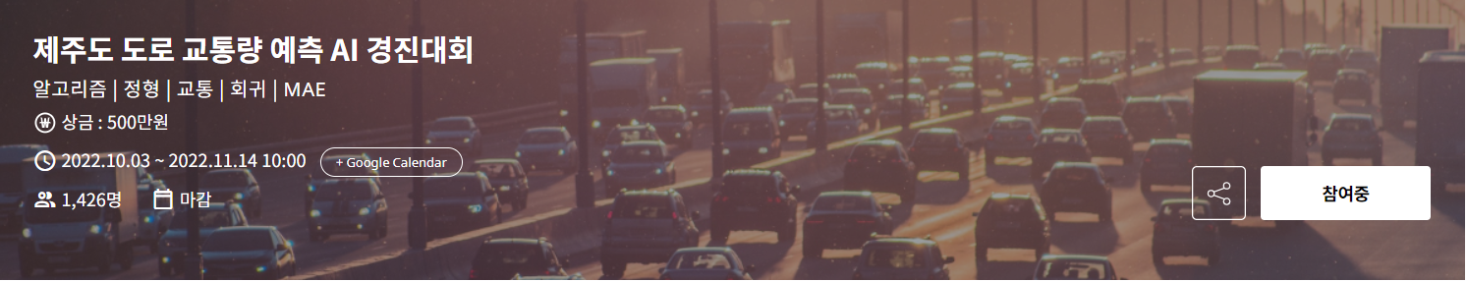
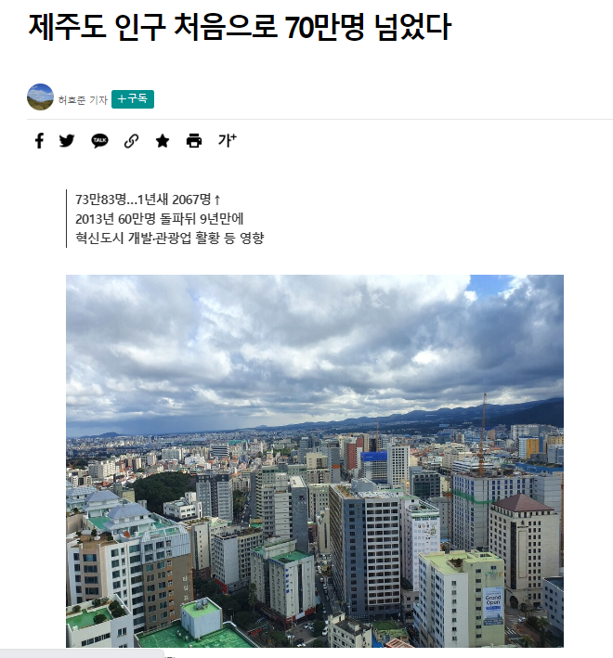
1. 주제선정: 프로젝트 배경 및 목표
제주도 교통정보데이터를 바탕으로 현재도로의 교통량을 예측 해보기!!
현재 시각 제주도 도로교통 체증 원인 및 중요도
1. 제주도 내 주민등록수는 2022년 기준으로 약 70만명으로 집계 됨.
2. 연평균 1.5% 정도 매년 증가되는 추세~~.
3. 내국인 및 외국인관광객을 고려하면 전체 상주 인구는 90만명을 넘을
것으로 추정.
머신러닝 모델을 이용한 교통량(평균속도) 예측 분석
출처: 한겨레

Slide 5
데이터 설명
프로젝트 배경
프로젝트 목표

Slide 6
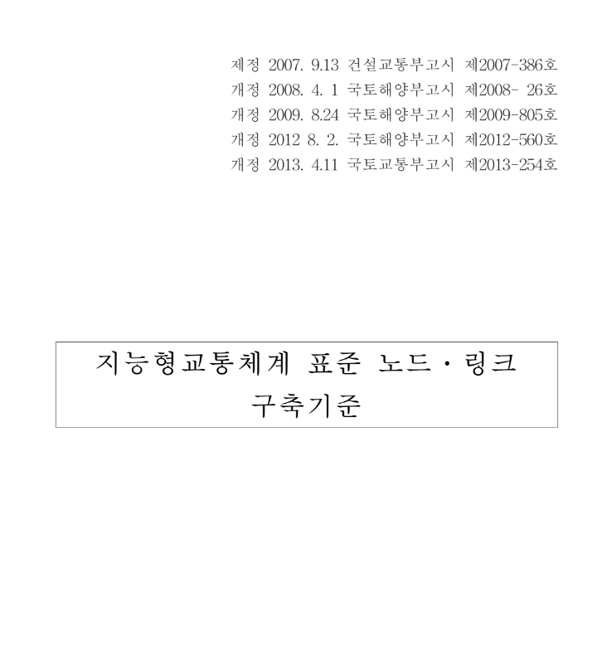
2. 데이터 설명(1) 데이터 EDA
내부 데이터(Dataset.Info)
외부 데이터(Dataset.Info)
train.csv [파일]
- 4,701,217개의 데이터
-base_date(날짜) : 2021.09.01 - 2022.07.31
-day_of_week(요일) : 월,화,수,목,금,토,일
-base_hour(시간대) : 0 - 23
-lane_count(차로수) : 1, 2, 3
-road_rating(도로등급) : 103, 106, 107
-road_name(도로이름) : 61 가지의 도로명(일반국도12호선, -(결측치) 등....)
-multi_linked(중용구간 여부) : 0, 1
-connect_code(연결로 코드) : 0, 103
-maximum_speed_limit(최고속도제한) : 30, 50, 60, 70, 80
-vehicle_restricted(통과제한차량) : 0
-weight_restricted(통과제한하중) :0/ 43200/ 32400/ 50000
-height_restricted(통과제한높이) : 0
-road_type(도로유형) : 0, 3
-start_node_name, end_node_name : 487 도로, 장소명
-start_latitude, start_longitude : 586 가지 출발점 위,경도
-end_latitude, end_longitude : : 586 가지 도착점 위,경도
-start_turn_restricted : 있음, 없음
-end_turn_restricted : 있음, 없음
-target : 평균속도(예측해야할 값)
Distance: 지리 공간 파생변수 도로의 위치 및 구간거리
Airport_distance: 제주공항까지 거리의 제주도 권역별 구분(제주도, 서귀포)
Road_mean: GPS 정보를 사용해서 road 구분한 평균
Slope: 각 도로의 경사도 계산
Tourist: 제주도 관광객 입도 현황
Is_camera: 무인 교통단속 카메라 위치
그외….
국토 해양부 데이터 자료

Slide 7
데이터 설명
데이터 EDA
- 데이터 분포
- 결측치 처리
- 데이터 시각화
Feature Engineering
- 범주형 인코딩
- 피처 선택

Slide 8

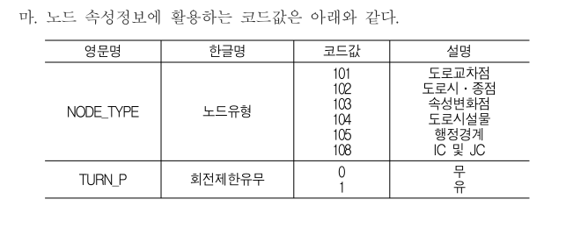
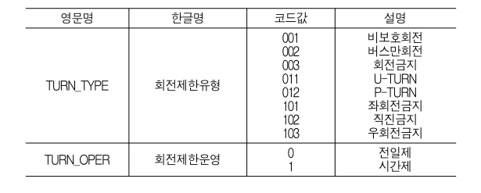
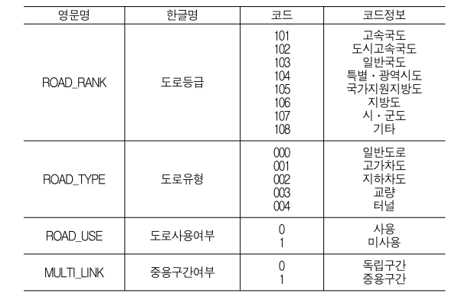
2. 데이터 설명(1) 데이터 EDA-
국토 해양부 데이터 자료 상세 설명
자료를 보고 떠오른 생각
1. 위도 경도는 지도 관련 데이터?? -> Folium??
2. 중용구간의 의미는??
. - 일반국도의 도로 구간은 전용구간과 중용구간으로 나눌 수 있다. 전용구간이란하나의 노선이 도로를 전적으로 사용하는 구간을 말하며 2개 이상의 노선이 도로의 일정 구간을 공동으로 사용하는 구간을 중용구간이라한다.
3. 통과제한하중: 과적으로인한 도로 파괴과적...
4. 통과제한차량: 무게가 우선 부피도 제재도 한다.
5. 도로등급: 도로상태를 보고 정함.
6. 차량제한에 따라 도로차선
- 승용차: 1차선~3차선
- 화물차는 3차선
7. 일반도로/고속도로/추월선(고속도로에서 1차선에서만 가능)
9. 노선: 교통 기관이 통과하는 출발 지점과 목적 지점을 잇는 선이다.
예시) 철도 노선, 버스 노선, 항공 노선, 항로 등이 있다.
10. 데이터 조사기간: 2021.09.31 ~ 2022.07.31 거의 1년치인데 관광객을 목표로해서 저 날짜기간을 둔것인가??

Slide 9
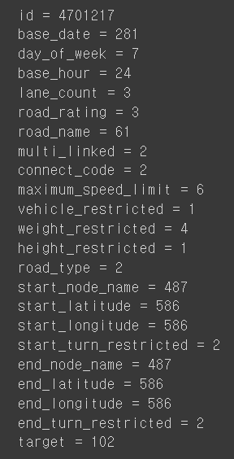
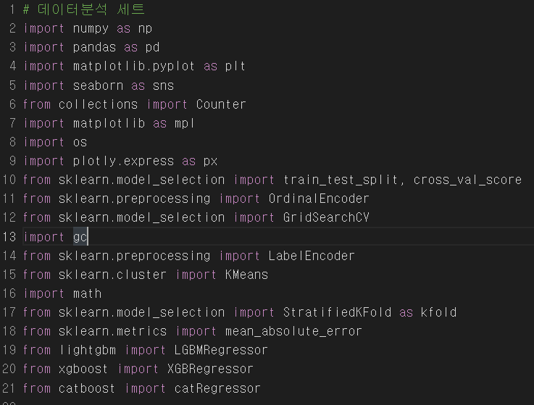
2. 데이터 설명(1) 데이터 EDA- 데이터 분포
데이터 분석 세트
데이터의 개수

Slide 10
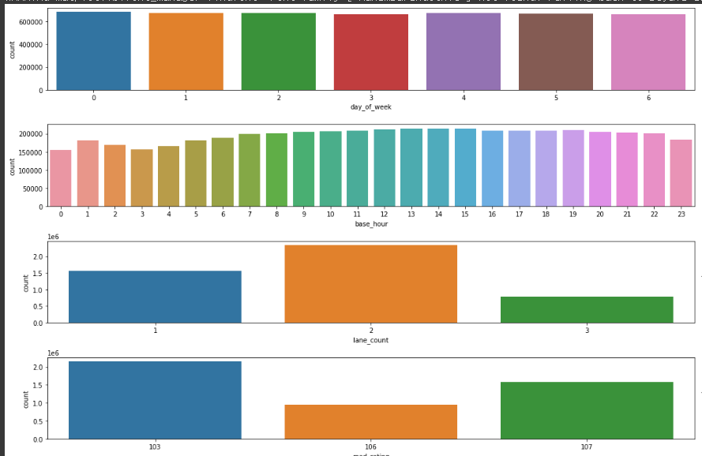
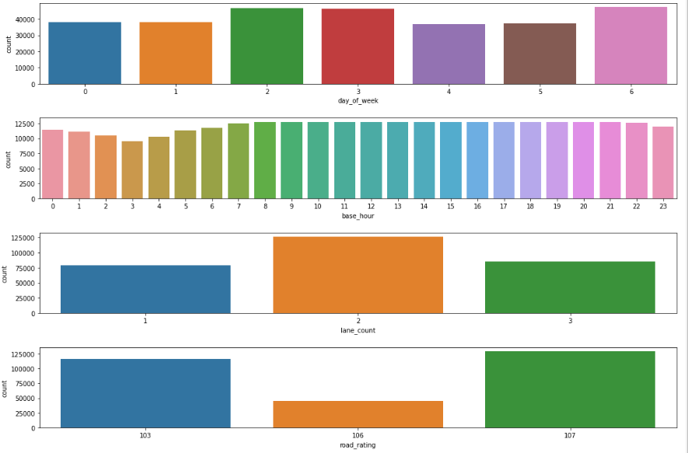
2. 데이터 설명(1) 데이터 EDA- 데이터 분포
Train/Test Set의 데이터 분포 비교
Test data
Train data

Slide 11
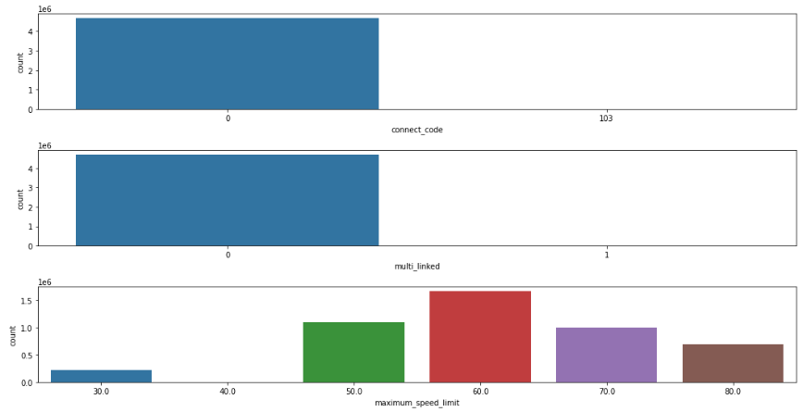
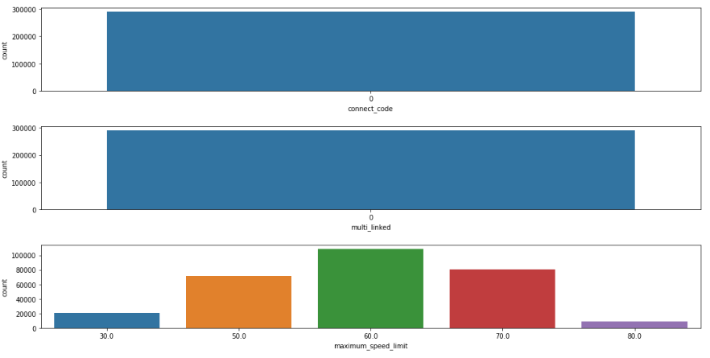
2. 데이터 설명(1) 데이터 EDA- 데이터 분포
Train/Test Set의 데이터 분포 비교
Train data
Test data

Slide 12
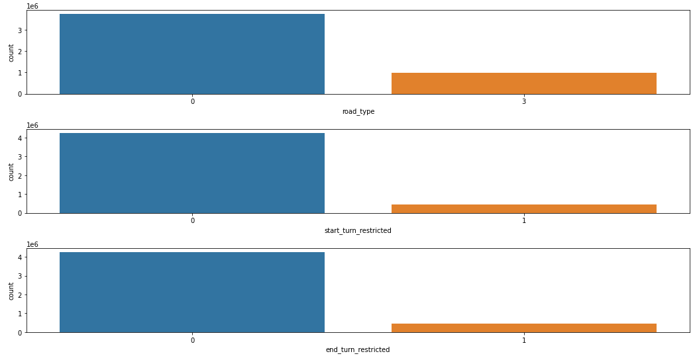
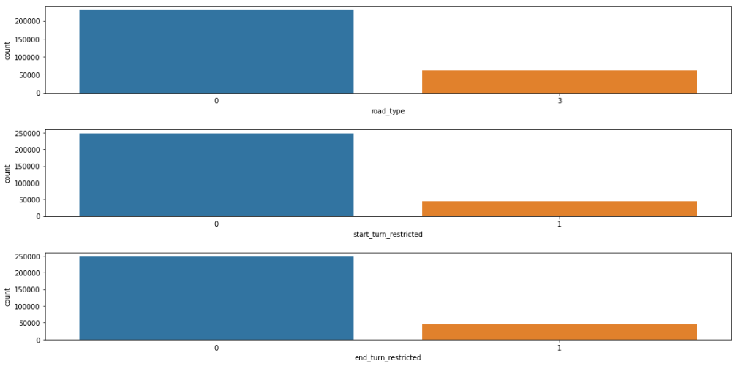
2. 데이터 설명(1) 데이터 EDA- 데이터 분포
Train/Test Set의 데이터 분포 비교
Train data
Test data

Slide 13
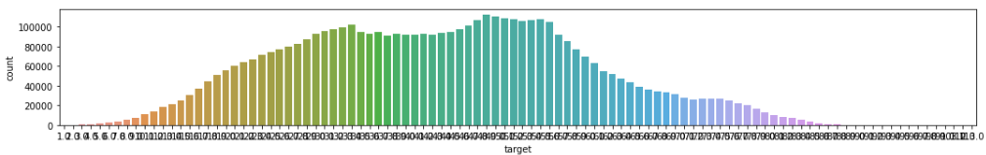
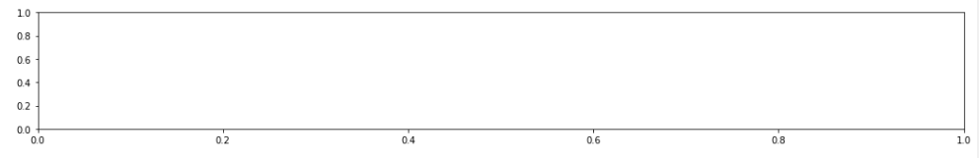
2. 데이터 설명(1) 데이터 EDA- 데이터 분포
Train/Test Set의 데이터 분포 비교
Train data
Test data

Slide 14
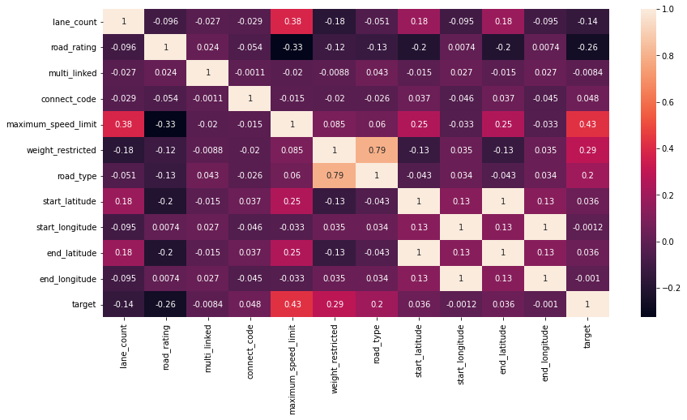
2. 데이터 설명(1) 데이터 EDA- 데이터 분포
Train 상관관계
1. 예측해야하는 target값과의 상관관계가 높은 것중에 가장 눈에 띄는 컬럼은 maximum_speed_limit입니다. 최고속도 제한이 높을 수록 양의 상관관계가 있다는 것을 알 수 있습니다(직관적으로도)
2. lane_count(차로 수)는 많을수록 속도가 더 높을 것 같음에도 maximum_speed_limit와도 관련.
3. weight_restricted(통과 제한 하중)은 target과의 양의 상관관계가 나왔습니다. Road_rating, road_type은 상관관계가 있으나 데이터를 보아야 원인을 유추할 수 있을 것으로 예상됨.

Slide 15
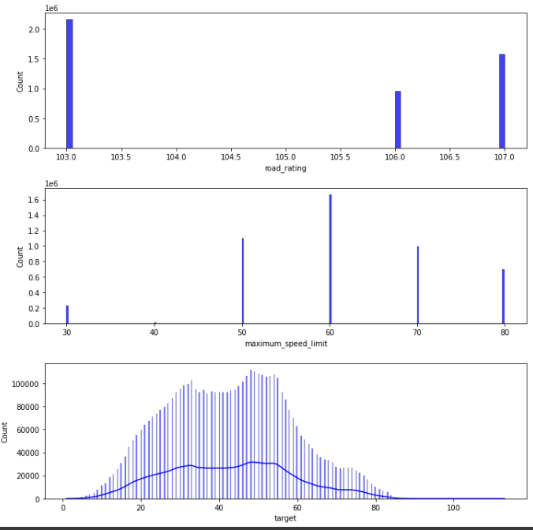
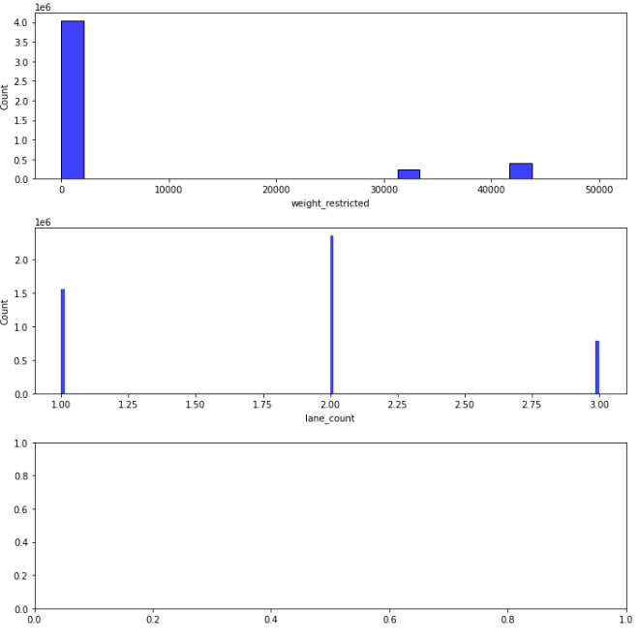
2. 데이터 설명(1) 데이터 EDA- 데이터 분포
Train/Test Set의 데이터 분포 비교
Train data
[고려해본변수들]
road_rating
Weight_restricted
3. Maximum_speed_limit
4. lane_count
5. target

Slide 16
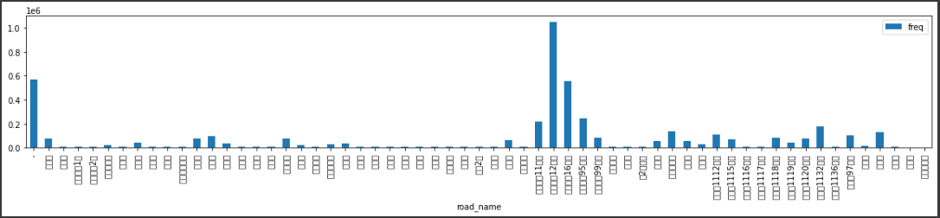
2. 데이터 설명(1) 데이터 EDA- 데이터 분포
Train data
제일 많이 측정이 됨. => 교통량 원활??
일반국도 11번
일반국도 12번
일반국도 16번
일반국도 95번
일반국도 99번

Slide 17
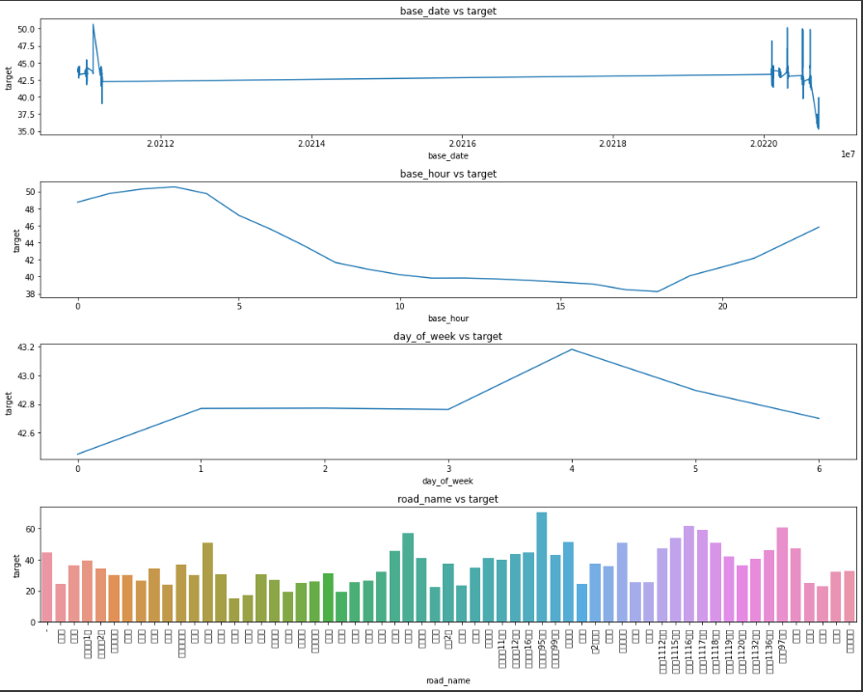
2. 데이터 설명(1) 데이터 EDA- 데이터 분포
Train 데이터 분포
Train data

Slide 18
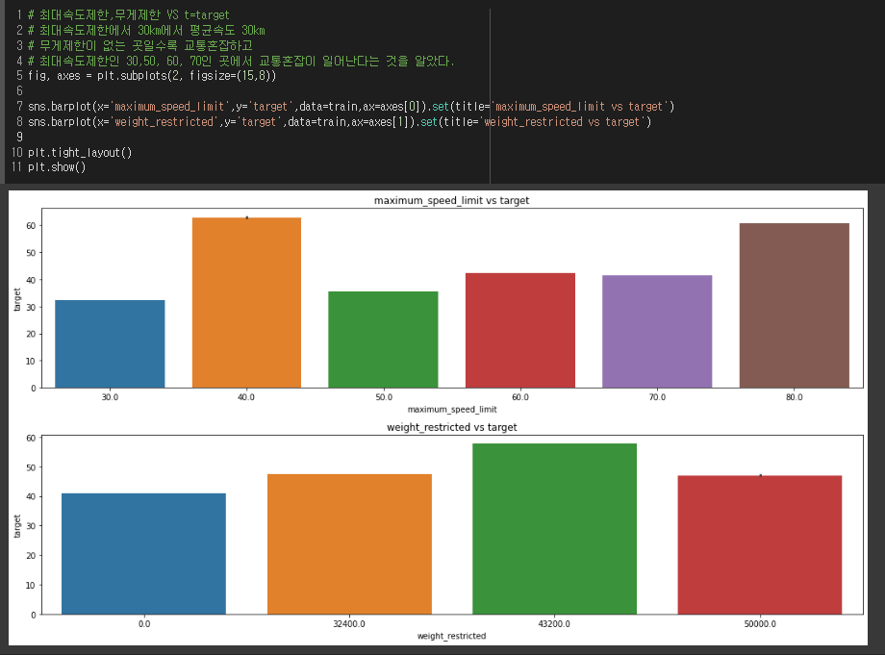
2. 데이터 설명(1) 데이터 EDA- 데이터 분포
Train 데이터 분포

Slide 19
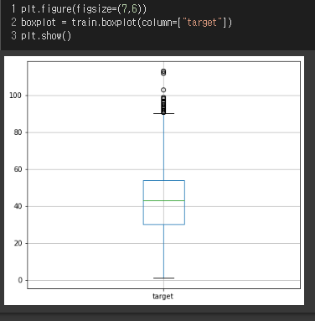
2. 데이터 설명(1) 데이터 EDA- 데이터 분포
Target 데이터 분포

Slide 20
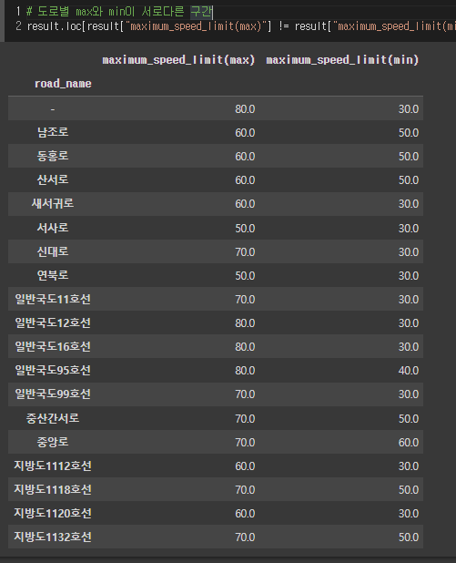
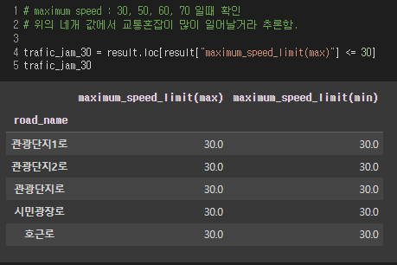
2. 데이터 설명(1) 데이터 EDA- 데이터 분포
Train 데이터 분포
road_name/최대 속도/최저속도 비교

Slide 21
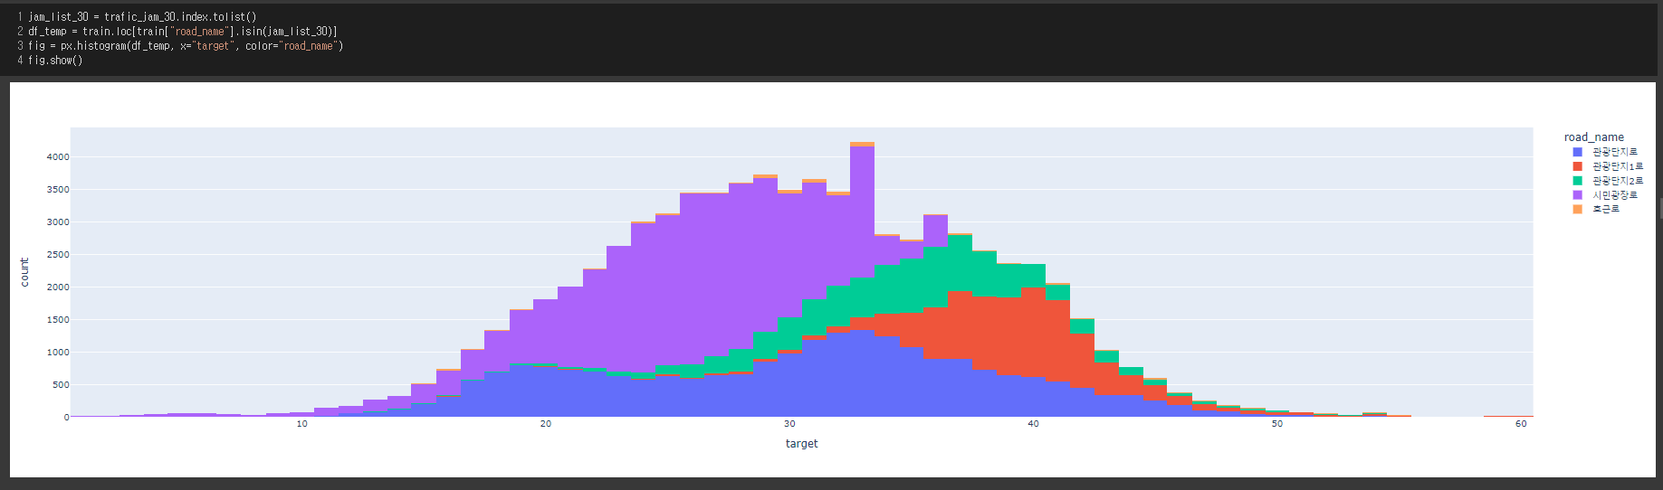
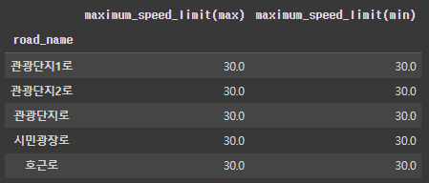
2. 데이터 설명(1) 데이터 EDA- 데이터 분포
Train 데이터 분포
(road_name/최대속도/ 최저속도 30km 비교)

Slide 22
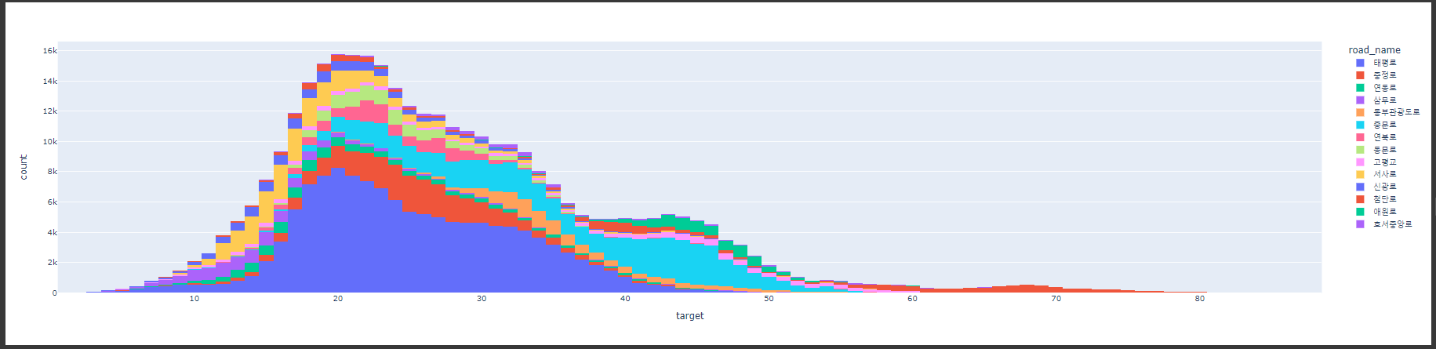
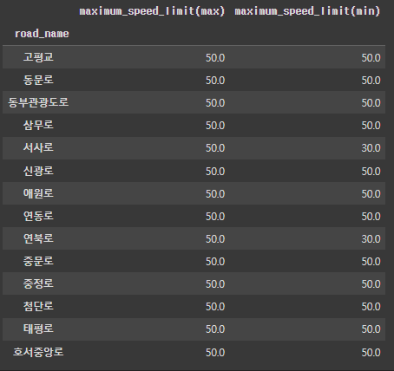
2. 데이터 설명(1) 데이터 EDA- 데이터 분포
Train 데이터 분포
(road_name/최대속도/ 최저속도 50km 비교)

Slide 23
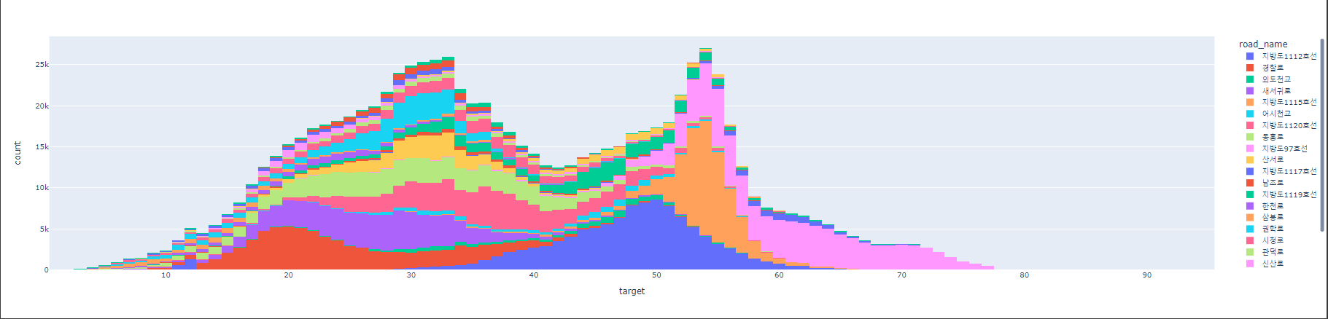
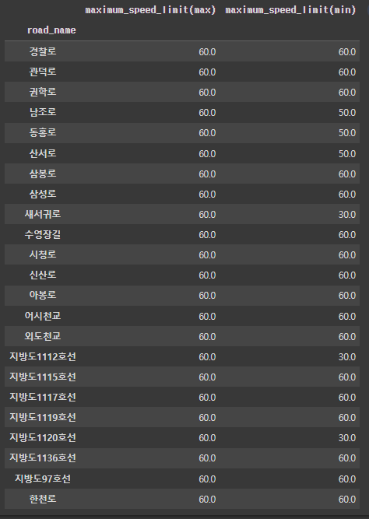
2. 데이터 설명(1) 데이터 EDA- 데이터 분포
Train 데이터 분포
(road_name/최대속도/ 최저속도 60km 비교)

Slide 24
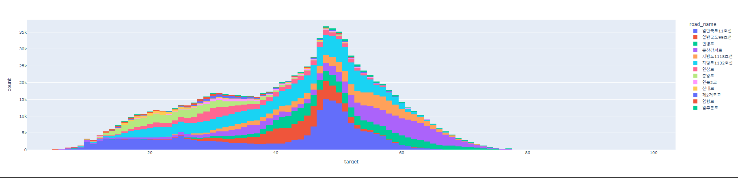
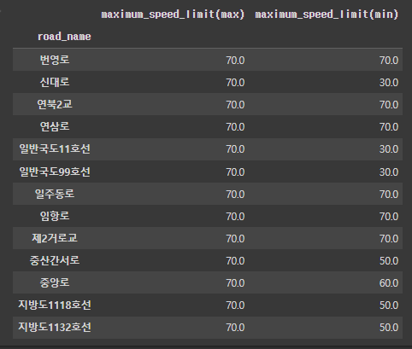
2. 데이터 설명(1) 데이터 EDA- 데이터 분포
Train 데이터 분포
(road_name/최대속도/ 최저속도 비교)
(road_name/최대속도/ 최저속도 70km비교

Slide 25
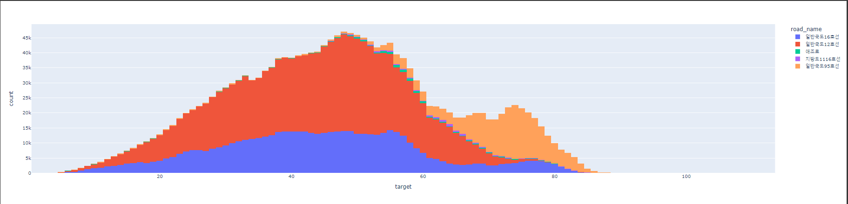
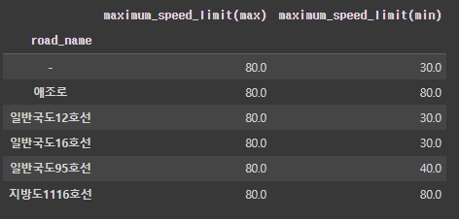
2. 데이터 설명(1) 데이터 EDA- 데이터 분포
Train 데이터 분포
(road_name/최대속도/ 최저속도 80km 비교)

Slide 26
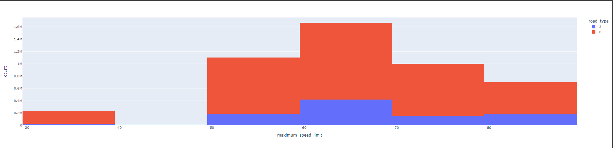
2. 데이터 설명(1) 데이터 EDA- 데이터 분포
Train 데이터 분포(road_type/maximum_speed_limit)

Slide 27
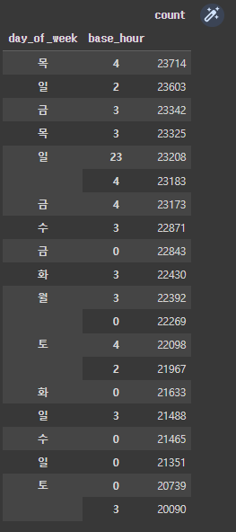
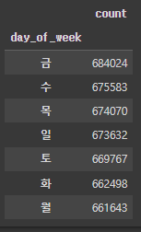
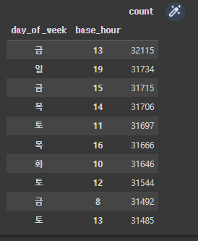
2. 데이터 설명(1) 데이터 EDA- 데이터 분포
요일별/ 새벽시간대
요일별 target 통계
요일별 target 통계

Slide 28
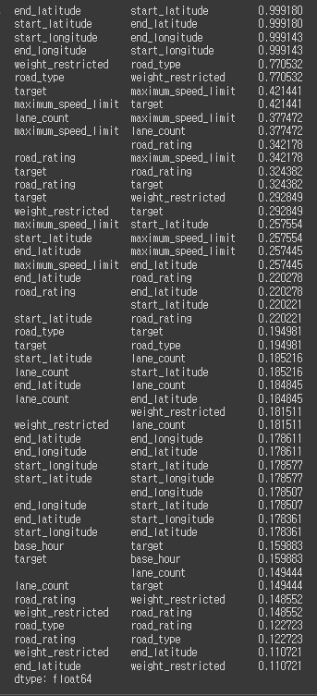
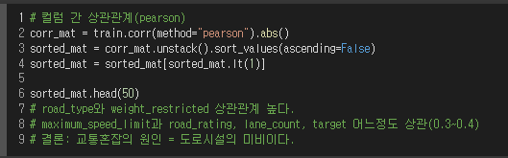
2. 데이터 설명(1) 데이터 EDA- 데이터 분포
Train 데이터 상관관계
Train 데이터 상관관계
1. road_type와 weight_restricted 상관관계 높다.
2. maximum_speed_limit과 road_rating, lane_count, target 어느정도 상관(0.3~0.4)

Slide 29
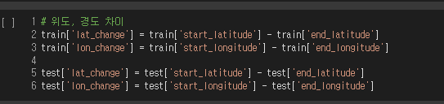
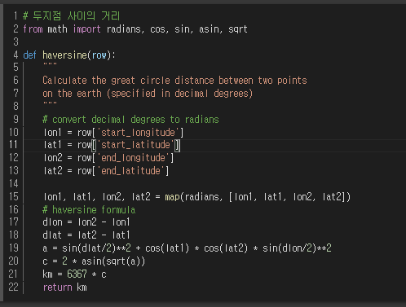
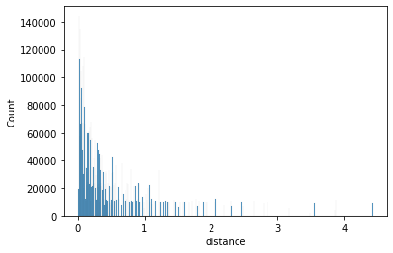
2. 데이터 설명(1) 데이터 EDA- 외부데이터 또는 파생변수추가
위도/ 경도차이

Slide 30
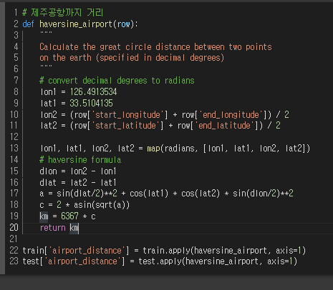
2. 데이터 설명(1) 데이터 EDA- 외부데이터 또는 파생변수추가
제주공항까지 거리 파생변수

Slide 31
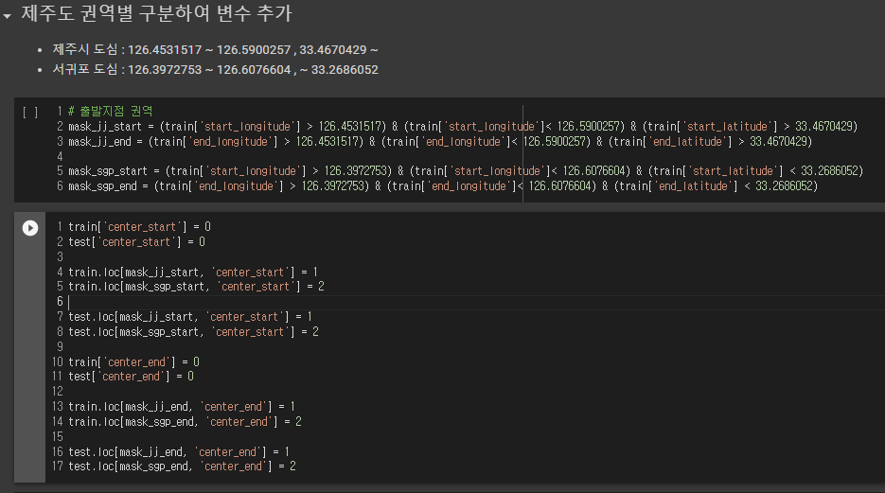
2. 데이터 설명(1) 데이터 EDA- 외부데이터 또는 파생변수추가
제주 권역별 구분하여 파생 변수 추가

Slide 32
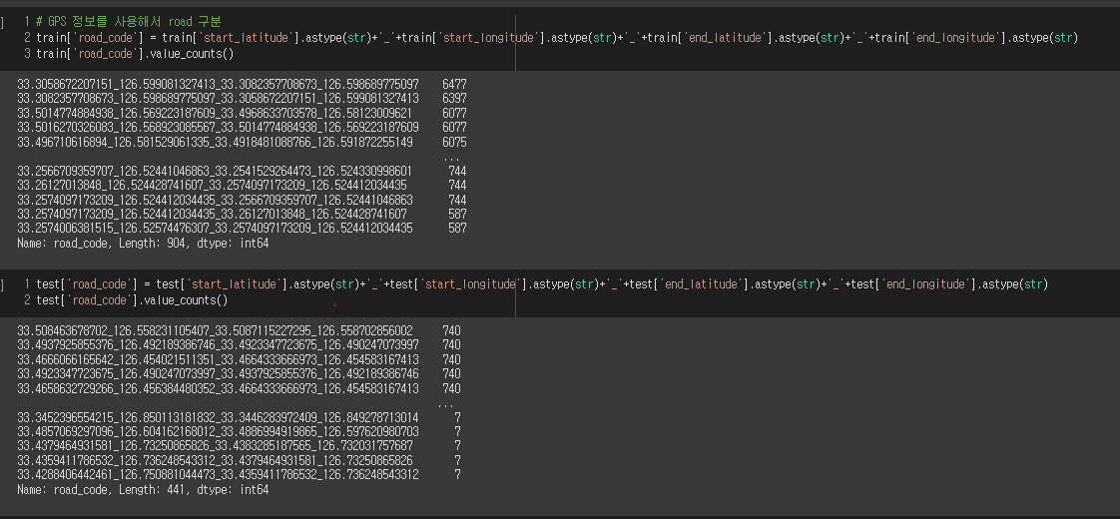
2. 데이터 설명(1) 데이터 EDA- 외부데이터 또는 파생변수추가
GPS 정보 사용해서 파생 변수 추가

Slide 33
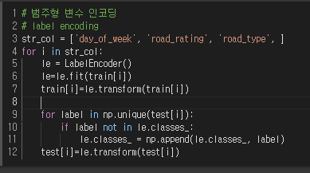
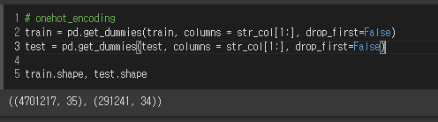
2. 데이터 설명(2) Feature engnieering- 변수처리
레이블 인코딩
One hot 인코딩

Slide 34
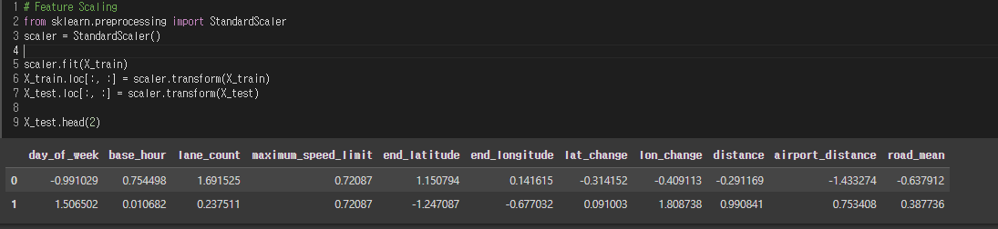

2. 데이터 설명(2) Feature engineering- 변수처리
Feature Scaling
1. Standard method
1. Min/max scaling.

Slide 35

2. 데이터 설명(2) Feature engineering- 피처선택
피처 선택
Train
'id‘
'base_date'
'target'
'start_node_name'
'end_node_name',
'multi_linked'
'connect_code',
'start_latitude‘
'start_longitude',
'center_start‘
'center_end',
'weight_restricted', 'road_rating_0',
'road_rating_1',
'road_rating_2',
'road_type_0',
'road_type_1',
'start_turn_restricted',
'end_turn_restricted',
'road_min', 'road_max',
'road_std'
'road_name‘
'road_code'

Slide 36
데이터 분석
모델링 설명
모델 결과

Slide 37

3. 데이터 분석(3) 모델링 설명
교통량 회귀 예측: 모델링(부스팅 앙상블)
교통 및 도로 구간 변수와 시간 변수를 사용하여 도로의 차량 평균속도(Km)를 예측하기 위해 설명이 가능한 Tree 기반 boosting 알고리즘 활용
성능과 학습 능력이 우수한 Xgboost, LightGBM, Catboost 모델을 각각 학습하고, 평균 앙상블을 적용하여 최종 예측을 시도
도로의 차량 평균속도 예측값에 영향을 미치는 각 변수 중요도 영향력에 대한 고찰
교통 및 도로구간 변수
(내부 + 외부 데이터 +파생 변수 추가
교통 및 도로구간 변수
(내부 + 외부 데이터 +파생 변수 추가
XGBoost
MAE 산출
LightGBM
시간, 날짜 변수
Catboost

Slide 38




3. 데이터 분석(3) 모델링 결과
모델링 변수 중요도
XG Boost Feature importance
Light GBM Feature importance

Slide 39




3. 데이터 분석(3) 모델링 결과
CatBoost Feature importance
제출 방식

Slide 40

대회 결과

Slide 41





4. 대회 결과
김정현-61등/1420
우현-78등/1420
배재한-116등/1420
김재승-229등/1420

Slide 42

Thank you for attention.

Slide 43

Question
Time

